Slide 1
Applying software metrics for the mining of design pattern
Augusto Dias, Gabriel Campos, Luigi Soares
Luiz Gustavo Bragança, Matheus Pôssas

Slide 2
Objetivo
Extrair padrões de projeto a partir de técnicas de aprendizado de máquina supervisionadas utilizando métricas de software.

Slide 3
Padrões de Projeto
Solução geral para um problema que ocorre com frequência.
É descrito através de um modelo de como resolver o problema.
Pode ser usado em muitas situações diferentes.

Slide 4
Métricas de software
Uma forma de medir a qualidade do software.
Geralmente medem a complexidade, design e robustez do software em questão.
Exemplos:
Coesão
Acoplamento
Profundidade de herança.

Slide 5
Aprendizado supervisionado
Método de aprendizado de máquina onde são apresentadas ao computador exemplos de entradas e saídas desejadas. O computador aprende uma regra geral que mapeia as entradas para as saídas.

Slide 6

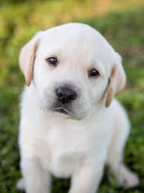



Aprendizado supervisionado - Exemplo

Slide 7


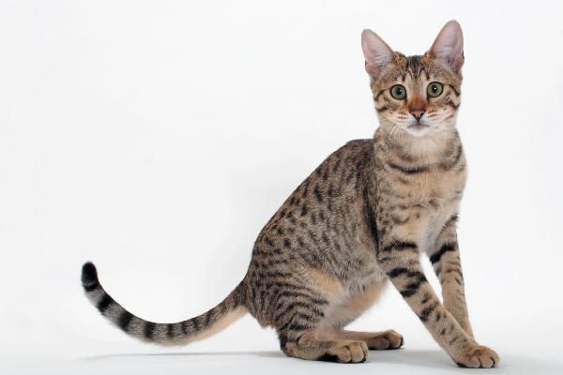


Aprendizado supervisionado - Exemplo

Slide 8

Aprendizado supervisionado - Exemplo
Cachorro ou gato?

Slide 9
Objetivo
Extrair padrões de projeto a partir de técnicas de aprendizado de máquina supervisionadas utilizando métricas de software.

Slide 10
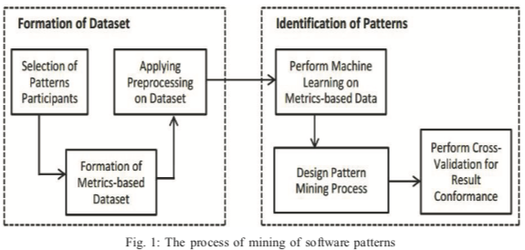
Processo

Slide 11
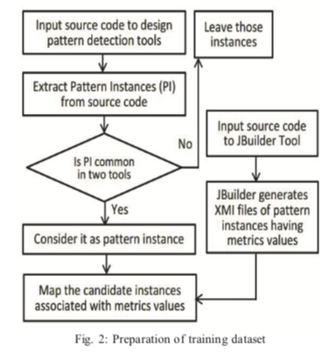
Processo

Slide 12
Entrada
Padrões de projeto extraídos por diversas ferramentas.
Métricas de software extraídas pela ferramenta JBuilder.
Padrões e métricas foram extraídos do projeto JUnit.

Slide 13
Padrões Participantes
Criação:
Abstract Factory
Singleton
Estruturais:
Adapter
Bridge
Comportamentais:
Template

Slide 14
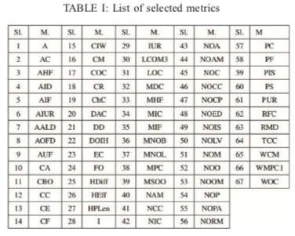
Métricas de software utilizadas
Utilizadas 67 métricas de software diferentes.

Slide 15
Algoritmos de Classificação Utilizados
Layer Recurrent Neural Network (LRNN)
Random Forest

Slide 16
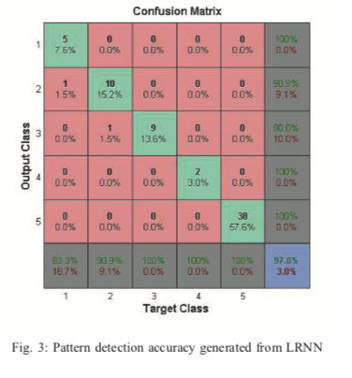
Resultados - LRNN

Slide 17
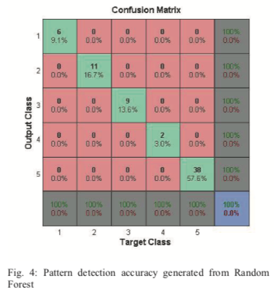
Resultados - Random Forest

Slide 18
Conclusão
Extração de padrões de projetos é uma técnica de engenharia reversa útil.
Pode ser útil para a documentação e manutenção de software.

Slide 19
Bibliografia
Dwivedi, Ashish Kumar, Anand Tirkey, e Santanu Kumar Rath. "Applying software metrics for the mining of design pattern."

